Slide 1
进程创建和内存加载
王静初 顾芮竹 刘添添

Slide 2
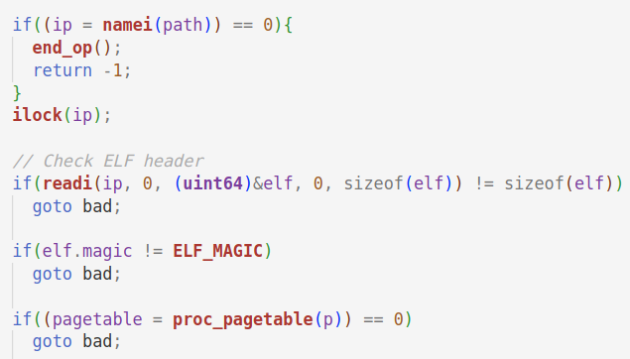
进程创建——exec()函数梳理
Int exec(char *path, char **argv)
两个参数：path (文件路径）用来获得磁盘中的可执行文件; argv （指向字符串数组的指针）；这个程序main函数的参数。
解析文件路径 获得inode
-inode是文件系统中的一个数据结构,
每个文件或目录有唯一的inode

Slide 3
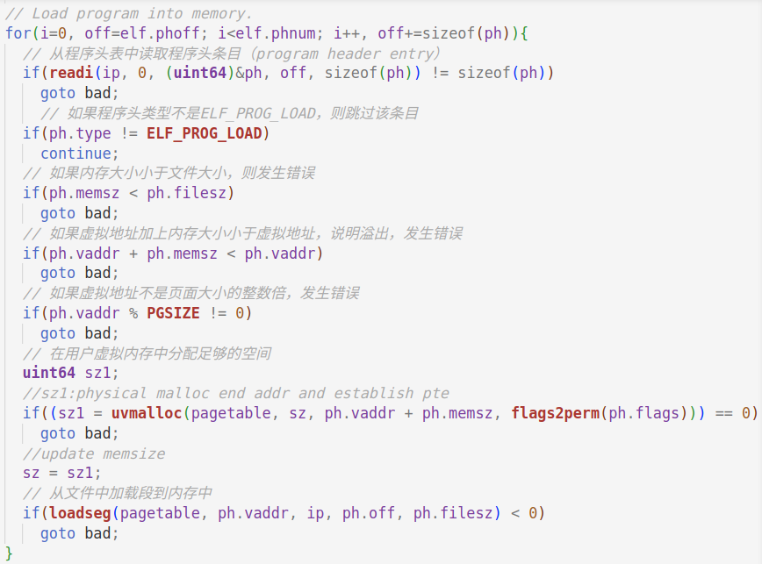
进程创建——exec()函数梳理
Int exec(char *path, char **argv)
两个参数：path (文件路径）
argv （指向字符串数组的指针）
解析文件路径 获得inode
用户进程分配虚拟内存
&程序段加载在物理内存中
-
循环遍历 ELF 文件的程序头表
检查各个程序头表条目的合法性，在满足条件的情况下，为程序的加载在用户虚拟内存中分配空间（uvmalloc），并从文件中加载相应的段到内存中(loadseg)。

Slide 4
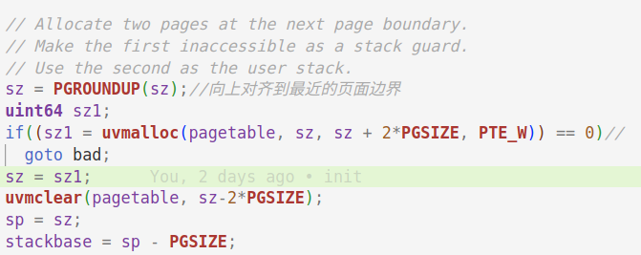
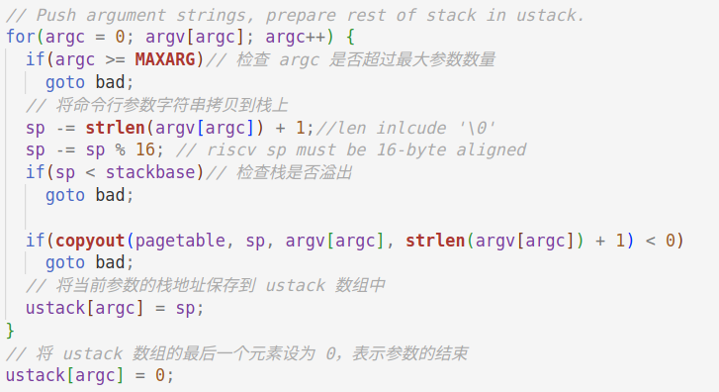
进程创建——exec()函数梳理
Int exec(char *path, char **argv)
两个参数：path (文件路径）
argv （指向字符串数组的指针）
解析文件路径 获得inode
用户进程分配虚拟内存
&程序端加载在物理内存中
分配用户栈空间：
将命令行参数拷贝到用户栈上

Slide 5
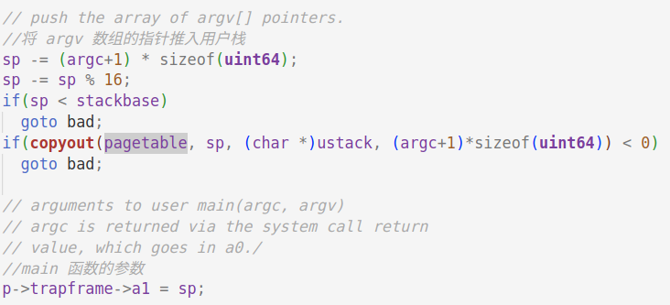
进程创建——exec()函数梳理
Int exec(char *path, char **argv)
两个参数：path (文件路径）
argv （指向字符串数组的指针）
解析文件路径 获得inode
用户进程分配虚拟内存
&程序端加载在物理内存中
分配好用户栈空间：
将命令行参数拷贝到用户栈上
将 argv 数组的指针推入用户栈
main函数传参

Slide 6
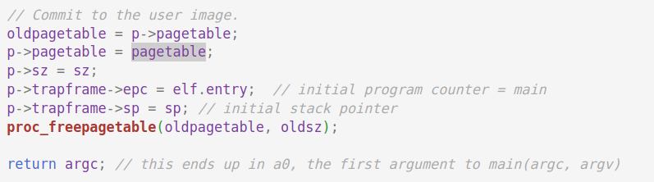
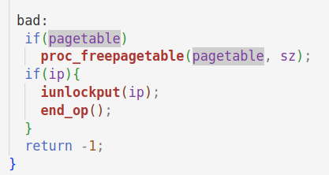
进程创建——exec()函数梳理
Int exec(char *path, char **argv)
两个参数：path (文件路径）
argv （指向字符串数组的指针）
解析文件路径 获得inode
用户进程分配虚拟内存
&程序端加载在物理内存中
分配好用户栈空间：
将命令行参数拷贝到用户栈上
将 argv 数组的指针推入用户栈
main函数传参
新创建的用户进程的信息写入进程结构中

Slide 7
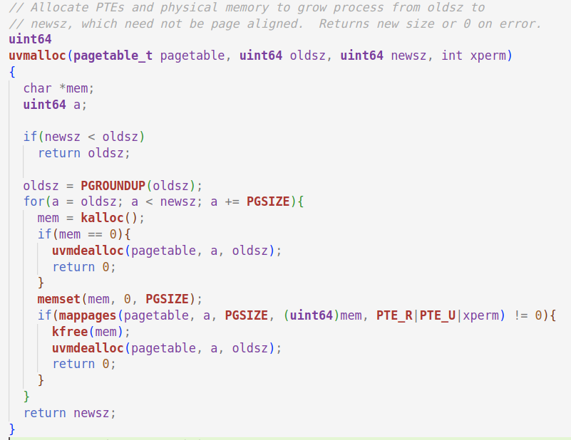




1. exec() 函数中 uvmalloc(pagetable, sz, sz + 2*PGSIZE, PTE_W) 语句的意义是什么？
为用户进程向内核申请物理内存，并建立PTE
Kalloc:分配一页物理内存
pagetable_t：目标进程的页表。
uint64：进程的当前大小（sz）。
uint64：分配虚拟内存的结束地址。
int：权限标志（例如，读、写、执行等）。
返回值：返回分配后的新的 sz

Slide 8
1. exec() 函数中 uvmalloc(pagetable, sz, sz + 2*PGSIZE, PTE_W) 语句的意义是什么？
当前虚拟地址向上对齐到最近的页面边界
在虚拟内存中分配两个页面:第一个页面被用作栈的保护区域，第二个页面作为用户栈。分配的虚拟地址范围是 [sz, sz + 2*PGSIZE)，并设置页面权限为可写 (PTE_W)
栈的警戒区域是为了检测栈的溢出而设置的一段额外的内存区域。当程序的栈空间发生溢出时，即栈指针越过了栈的边界，访问了栈的警戒区域，操作系统会检测异常情况并处理。

Slide 9
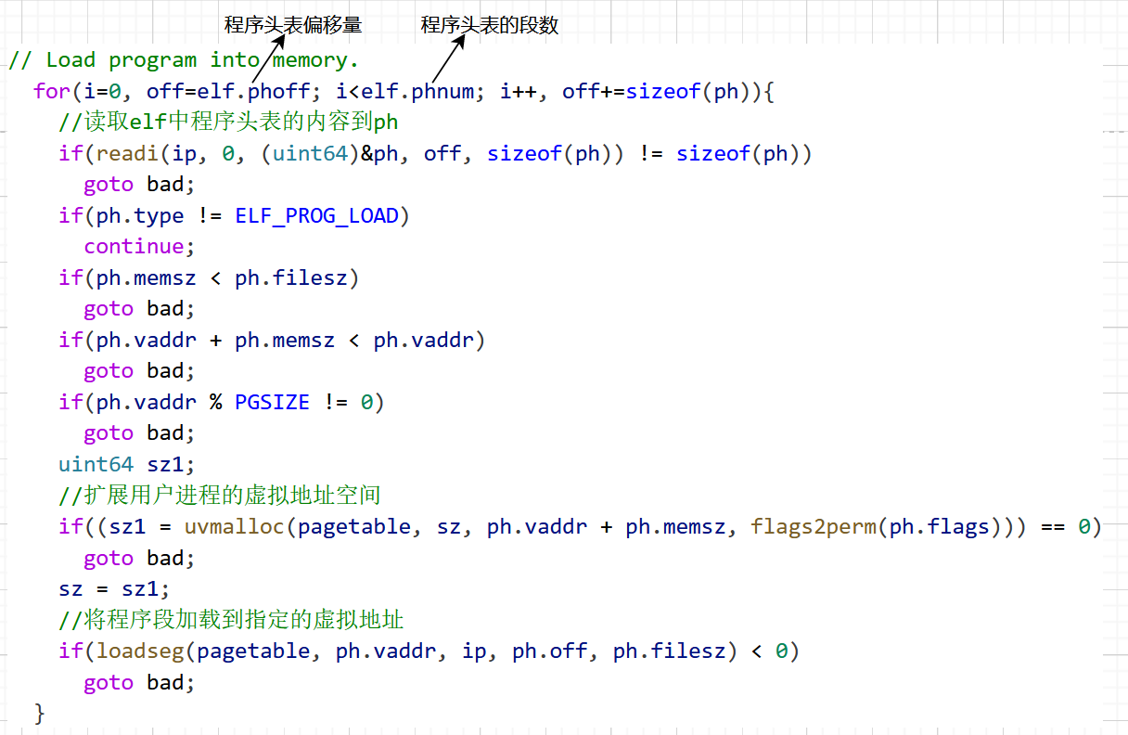
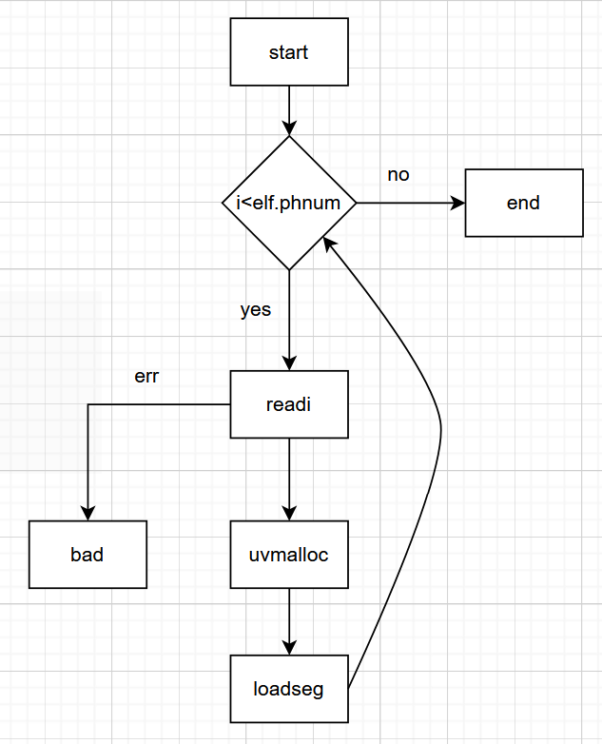
2.exec() 函数中调用 loadseg() 的作用是什么？
loadseg在exec中出现的地方
i++
off+=sizeof(ph)

Slide 10
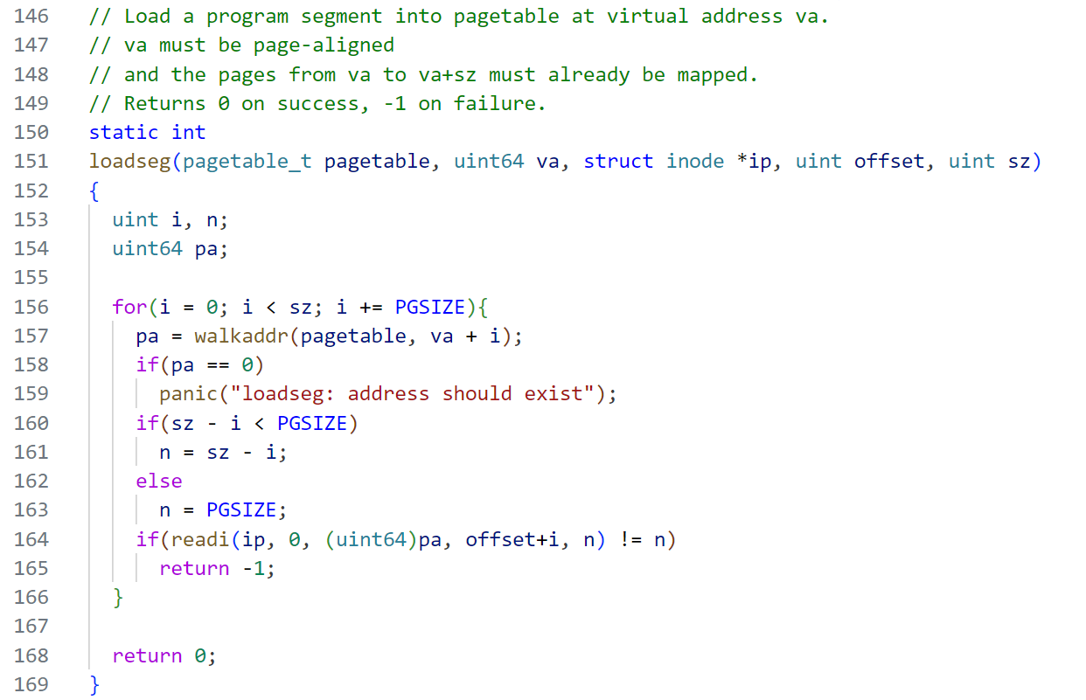
2.exec() 函数中调用 loadseg() 的作用是什么？
loadseg:将程序段加载到指定的虚拟地址
初始化变量i和n，其中i表示偏移量，n表示每次需要读取的字节数。
循环执行以下步骤，每次增加PGSIZE：
a. 使用walkaddr函数获取虚拟地址va+i对应的物理地址pa。如果获取失败，则触发panic错误。
b. 确定实际需要读取的字节数n。
c. 调用readi函数，从inode ip的偏移量offset+i的位置开始，将n个字节的内容读取到物理地址pa处。如果读取失败，则返回-1表示加载失败。
循环结束后，如果成功读取了所有的字节，则返回0表示加载成功。

Slide 11
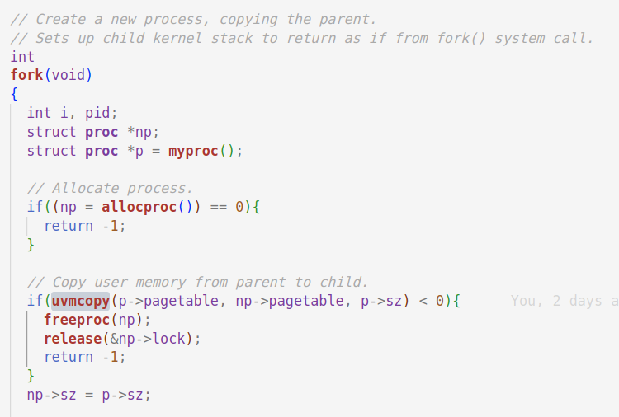
3.uvmcopy() 函数会在何时被调用？该函数具体进行了哪些操作？
uvmcopy() 函数仅会被 fork() 调用，用于创建新进程时复制父进程的页表和内存。
uvmcopy 函数接受三个参数：
pagetable_t old：父进程的页表。
pagetable_t new：子进程的页表。
uint64 sz：需要复制的内存大小。

Slide 12
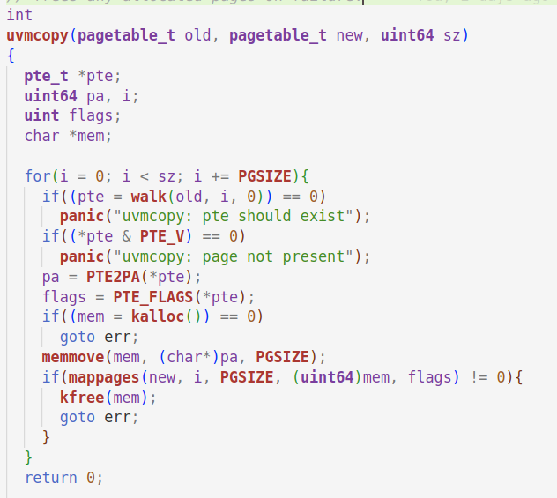

3.uvmcopy() 函数会在何时被调用？该函数具体进行了哪些操作？
循环遍历要复制的父进程内存区域，每次递增一个页面大小 PGSIZE
使用walk()函数根据虚拟地址找到当前页的页表项（pte）。如果找不到，就会触发panic
检查页表项是否有效，即对应的物理页是否存在。如果无效，触发 panic。
从页表项中提取物理地址 pa 和页表项标志 flags。
调用 kalloc 分配一个物理页（分配一块4096字节（即一页）的物理内存），将其地址保存在 mem 中。如果分配失败，跳转到错误处理。

Slide 13
3.uvmcopy() 函数会在何时被调用？该函数具体进行了哪些操作？
使用 memmove 将父进程的物理内存内容复制到新分配的物理页中
调用 mappages 将新分配的物理页映射到子进程的页表中。如果映射失败，释放分配的物理页并跳转到错误处理代码段 err

Slide 14
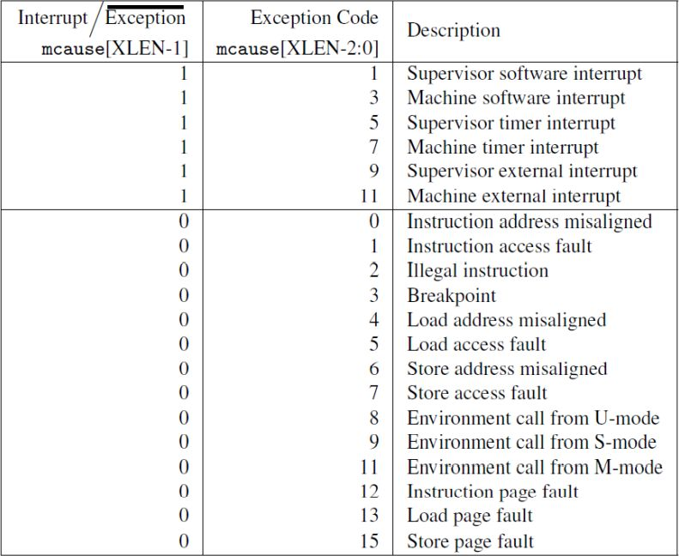

4. risc-v 的 page fault 相关中断有哪些？xv6 如何处理这些中断？
page fault由非法的页表访问导致，比如访问了一个有效位为0的PTE，或者执行对应权限（R：读，W：写，X：执行，U：用户模式访问）不支持的操作。
RISC-V 区分三种类型的页故障：
加载页故障（加载指令无法翻译其虚拟地址时）
存储页故障（存储指令无法翻译其虚拟地址时）
指令页故障（程序计数器中的地址无法翻译时）。
scause 寄存器指示了页故障的类型，而 stval 寄存器包含了无法被翻译的地址。

Slide 15
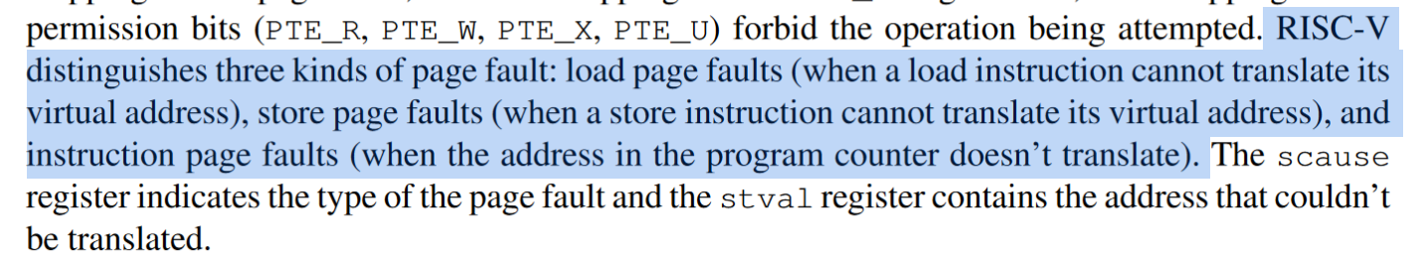
. risc-v 的 page fault 相关中断有哪些？xv6 如何处理这些中断？
地址翻译问题包括：
权限不足，页表异常（页表项不存在或无效），缺页异常，指令页异常（PC中保存的地址无法正常翻译）

Slide 16
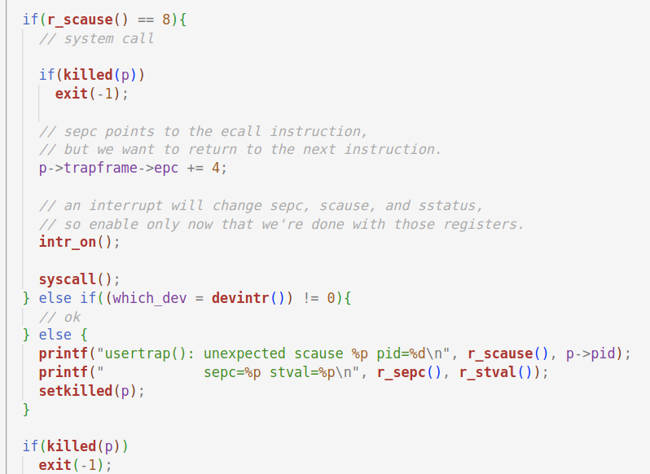
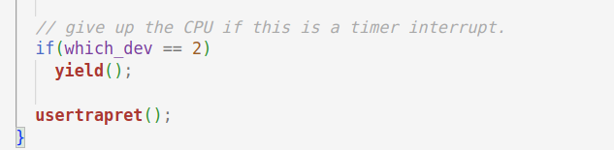
4. risc-v 的 page fault 相关中断有哪些？xv6 如何处理这些中断？
当发生page fault时，xv6会将其视为一个exception类型的trap, trapframe的结构体来保存当前进程的状态
利用 scause 寄存器内的值判断是否为系统调用
检查是否发生了设备中断。如果是，devintr()函数会处理中断并返回中断类型
打印当前 page fault 中断相关信息，调用 setkilled（）函数直接杀死进程
检查是否当前进程已经被标记为“killed”(被终止)如果进程已经被标记为"killed"，那么调用 exit(-1)终止当前进程的执行，并向父进程返回状态码-1
最后调用usertrapret()函数来返回用户模式。

Slide 17
5.若要在 xv6 中实现 fork() 的Copy-on-Write功能，可以如何修改逻辑？简要阐述思路即可。
如果按传统的做法，fork()会直接将父进程的数据拷贝到子进程中，拷贝完之后，父进程和子进程之间的数据段和堆栈是相互独立的。但fork()之后，子进程往往会立马调用exec系列的函数，导致原有的数据被清空，所以很多时候复制给子进程的数据是无效的，产生较高的性能开销。
于是就有了Copy-on-Write（写时复制，简称COW）技术。
使用COW技术时，fork()之后子进程的页表项会指向其父进程的物理页，即只需复制虚拟页面，不用复制物理页面。如果父子进程中有一个尝试进行写入某页面，那么内核便会为该页面创建一个新的物理页面，并将内容复制到新的物理页面中。
COW避免了不必要的数据复制和性能开销。

Slide 18
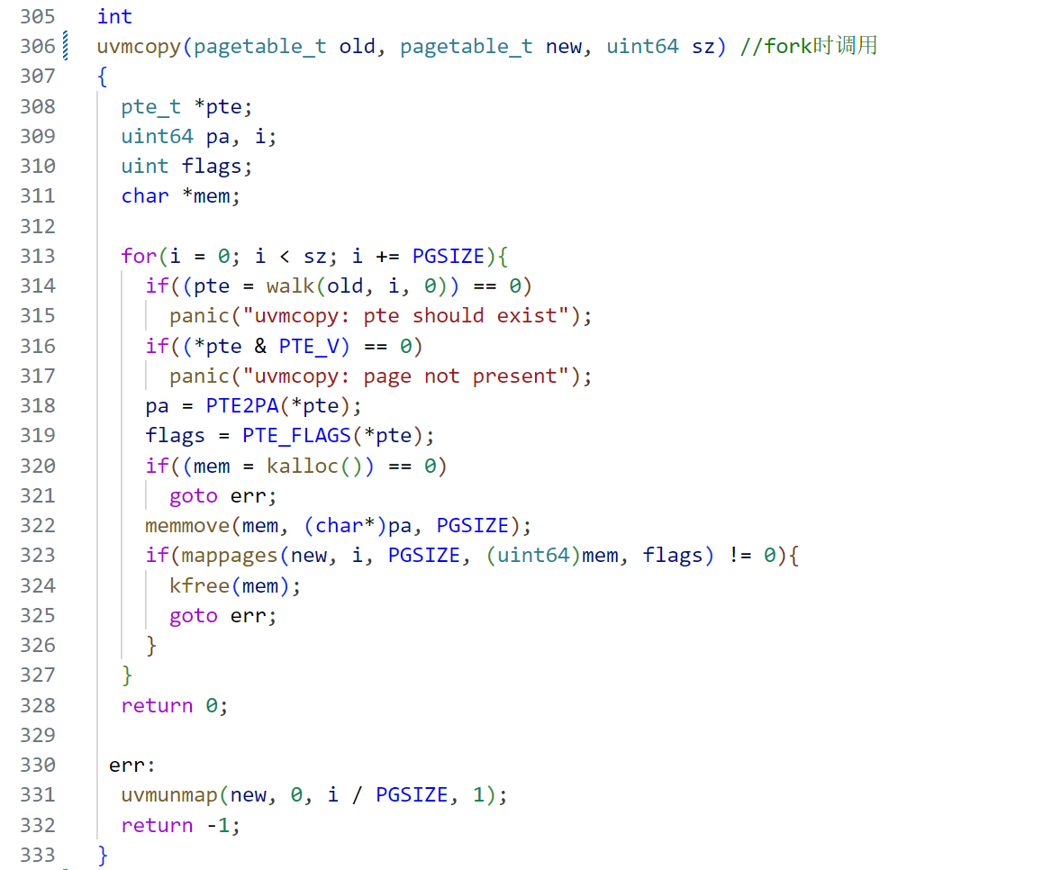
5.若要在 xv6 中实现 fork() 的Copy-on-Write功能，可以如何修改逻辑？简要阐述思路即可。
需要修改的逻辑
fork时的操作：
可以仿照uvmcopy创造一个把新pagetable的虚拟页映射到旧pagetable的物理页的函数cowcopy。
相比uvmcopy需要的更改有：
第323行，将uvmcopy中的mem改成pa（映射到同一物理页）。
需要把old和new的写权限设为0，并把它们的COW位设为1.

Slide 19

5.若要在 xv6 中实现 fork() 的Copy-on-Write功能，可以如何修改逻辑？简要阐述思路即可。
需要修改的逻辑
riscv中，RSW位是预留给监管程序使用的，可以自由设置。
可以把pte的第8位（RSW位）当成COW位。
PTE

Slide 20
5.若要在 xv6 中实现 fork() 的Copy-on-Write功能，可以如何修改逻辑？简要阐述思路即可。
需要修改的逻辑
2.某一进程需要写入数据时：
某个进程需要写入数据，但没有写入权限。这会触发page fault导致进程终止，我们显然不希望这样的事发生。所以我们需要更改中断处理程序kerneltrap和usertrap，使这种情况下的page fault不会导致进程结束。
如果中断处理程序发现是store异常同时COW位是1，则需要进入对COW异常的处理函数。在这个处理函数里，我们需要给出现page fault的进程复制物理空间，并需要把该进程PTE的COW位设为0，可写位设为1.
如果同一块物理内存有多于两个进程在使用，那么其中一个进程触发COW例外时，其他两个进程的PTE应仍保持不可写、COW位为1的状态。因此，需要一个计数器记录有几个进程在使用某个物理块。只有计数器为0时，相应PTE才可以改变如上状态。

Slide 21
5.若要在 xv6 中实现 fork() 的Copy-on-Write功能，可以如何修改逻辑？简要阐述思路即可。
需要修改的逻辑
3.进程退出时：
需要额外的逻辑判断物理块能否回收。如果父进程退出时子进程还在使用物理块，那么这些物理块就不能释放。同样的，使用上文提到的计数器，只有使用物理块的进程数为0时才能释放物理块。

Slide 22
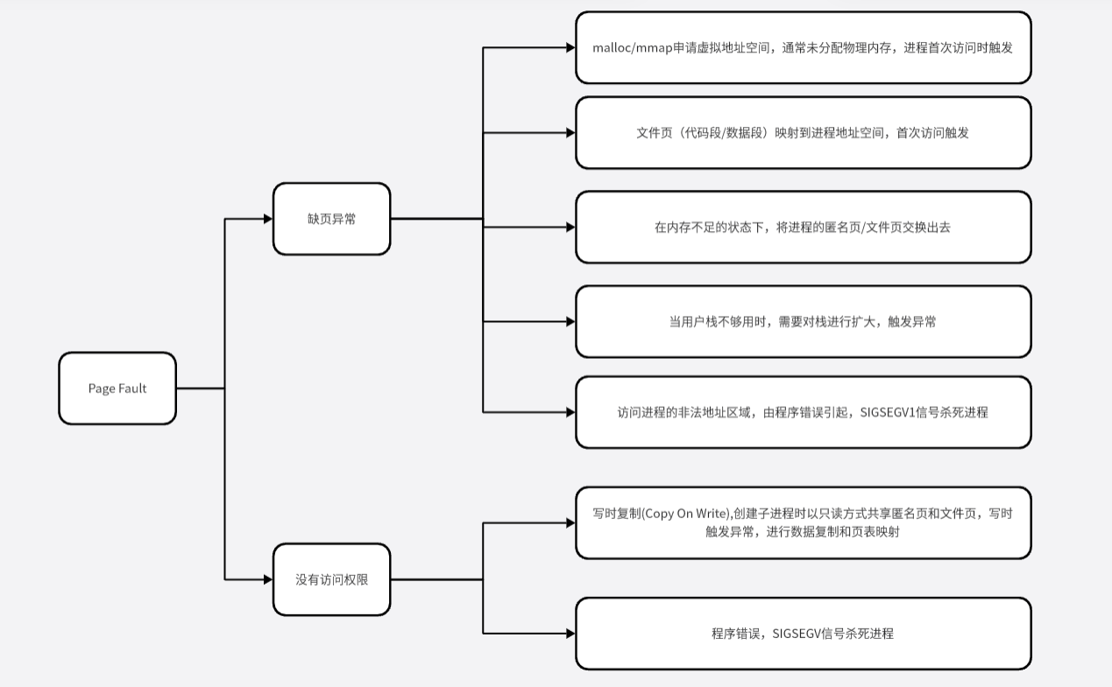
进阶题：Linux 如何处理 page fault 中断？

Slide 23
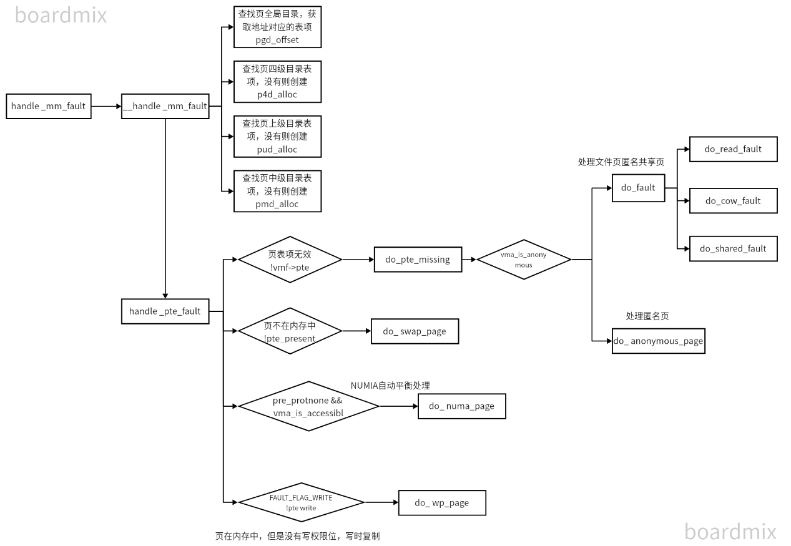
进阶题：Linux 如何处理 page fault 中断？

Slide 24
进阶题：Linux 如何处理 page fault 中断？
确定异常是在允许的地址触发，内核必须确定将所需数据读取到物理内存的适当方法，该任务委托给handle_mm_fault
是一个体系结构无关的，用于选择适当的异常恢复方法(按需调页/换入等)，并应用选择的方法.
函数操作：进程设置为运行态；判断巨页或普通页

Slide 25
进阶题：Linux 如何处理 page fault 中断？
__handle_mm_fault
Linux分别采用pgd_t、p4d_t,pmd_t、pud_t和pte_t五种数据结构来表示页全局目录项、页四级目录项，页上级目录项、页中间目录项和页表项。
pgd中查找页四级目录表项，如果不存在则创建页四级目录表项；
p4d中查找页上层目录表项PUD，如果不存在则创建页上层目录表项；
在pud中查找页中间目录表项PMD，如果不存在则创建页中间目录表项；

Slide 26
进阶题：Linux 如何处理 page fault 中断？
handle_pte_fault:通过vma判断addr所对应的pte是否为空
Pte为空：文件内容读取到物理页面，建立与缺页地址的映射关系
PTE不为空：页面是否已经换出、是否是访问权限不匹配等分别作不同处理。

Slide 27
感谢聆听

